Slide 1

الرِّياضِيّات
الصَّفُّ الرابع

Slide 2

فَريقُ الْعَمَل
اسم المدرسة | المعلمة
بنات مراح رباح الثانوية | أسيل سعيد جبرين الحسنات
أبو عمار الأساسية المختلطة | رانية فتحي علي صبح
رياض الأقصى الأساسية المختلطة | ياسمين موسى أحمد الأطرش
ذكور حسن مصطفى الأساسية | منى عبد الله يوسف محمود
بإشراف الأستاذ عصام عبيد الله

Slide 3

نشاط كاشف
تدريب الكتاب
فيديو
عنوان الدرس
عنوان الدرس
لعبة تفاعلية
المهام
العرض
الهدف

Slide 4

عِنْوانُ الدَّرْس
مضاعفات العدد

Slide 5
الهدف
أن يعبّر الطالب عن مضاعفات عدد معطى
باستخدام الضرب

Slide 6
نَشاط كاشف

Slide 7


Slide 8
الْعَرْض

Slide 9
أُعبّر بجملة ضرب عما يلي :
٨
٢ × ٤ =
١٨
٣ × ٦ =
٦ × ١١ = ٦٦
١١+ ١١+ ١١+ ١١ + ١١ + ١١ =
٣ × ٣ = ٩
٣ + ٣+٣ =

Slide 10
هَيّا نٌشاهِدُ مَعاً

Slide 11



Slide 12
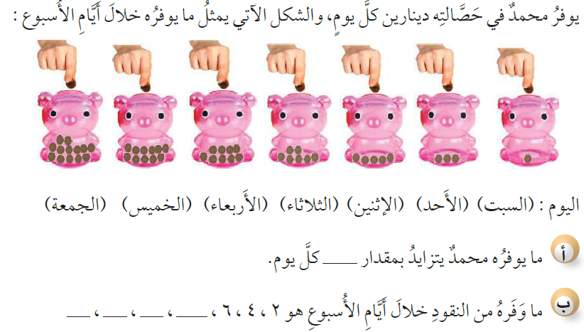
2
14
12
10
8

Slide 13
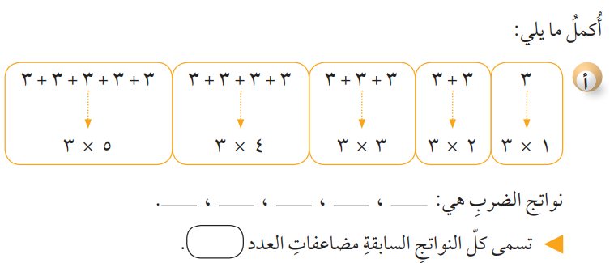
هيا بنا أحبائي نلاحظ معا ما يلي:
١٥
١٢
٩
٦
٣
٣
نستنتج: تسمى نواتج ضرب عدد صحيح بالأعداد المختلفة مضاعفات العدد.

Slide 14
أتعلم:
تسمى نواتج ضرب عدد صحيح بالأعداد المختلفة مضاعفات العدد

Slide 15
تَدْريباتُ الْكِتاب

Slide 16
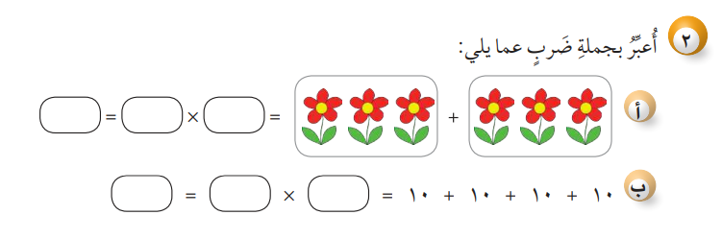
٦
٣
٢
٤٠
١٠
٤

Slide 17
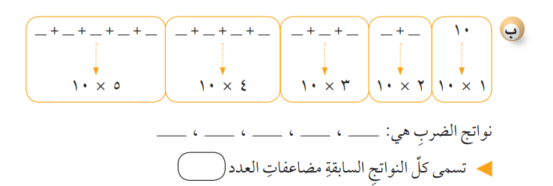
١٠ ١٠ ١٠ ١٠ ١٠
١٠ ١٠ ١٠ ١٠
١٠ ١٠ ١٠
١٠ ١٠
٥٠
٤٠
٣٠
٢٠
١٠
١٠

Slide 18

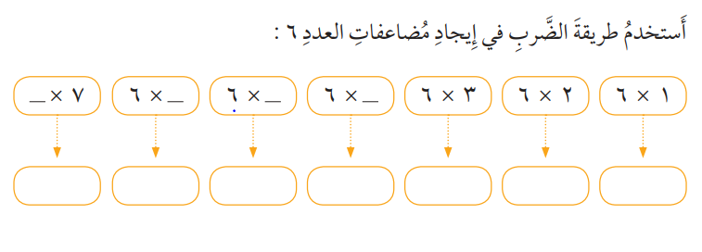
تَدْريبُ الْكِتاب
هيا بنا
٦
٦
٥
٤
٤٢
٣٦
٣٠
٢٤
١٨
١٢
٦
.
.
.

Slide 19
الْمَهامُ

Slide 20
نشاط تطبيقي
حل ورقة العمل
التالية
نشاط تطبيقي:
اضغط هنا

Slide 21

وفقكم الله يا أبطال
أحسنتم
إلى اللقــــاء

Slide 22
الرِّياضِيّات
الصَّفُّ الرابع

Slide 23
فَريقُ الْعَمَل
اسم المدرسة | المعلمة
بنات مراح رباح الثانوية | أسيل سعيد جبرين الحسنات
أبو عمار الأساسية المختلطة | رانية فتحي علي صبح
رياض الأقصى الأساسية المختلطة | ياسمين موسى أحمد الأطرش
ذكور حسن مصطفى الأساسية | منى عبد الله يوسف محمود
بإشراف الأستاذ عصام عبيد الله

Slide 24
نشاط كاشف
تدريب الكتاب
فيديو
عنوان الدرس
عنوان الدرس
لعبة تفاعلية
المهام
العرض
الهدف

Slide 25
عِنْوانُ الدَّرْس
مضاعفات الأعداد

Slide 26
الهَــــدَف
1) أن يوظف مضاعفات العدد في الحياة اليومية.
2) أن يعطي بعض الأمثلة لمضاعفات عدد معطى .

Slide 27
نَشاط كاشف
رجــــوع

Slide 28
تعرفنا سابقا على إيجاد المضاعفات بالضرب
١٦
٢ × ٨ =
٨
٢ × ٤ =
٢٤
٣ × ٨ =
١٢
٣ × ٤ =
٣٢
٤ × ٨ =
١٦
٤ × ٤ =
٤٠
٥ × ٨ =
٢٠
٥ × ٤ =
٤٨
٦ × ٨ =
٢٤
٦ × ٤ =
٥٦
٧ × ٨ =
٢٨
٧ × ٤ =
مضاعفات العدد ٨
٨ × ٨ =
مضاعفات العدد ٤
٦٤
٣٢
٨ × ٤ =
٧٢
٩ × ٨ =
٣٦
٩ × ٤ =

Slide 29
الْعَرْض
رجــــوع

Slide 30
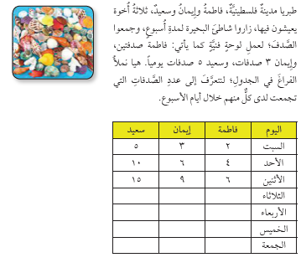
هيا يا أحبائي نكمل الجدول أولا:
نلاحظ أن فاطمة جمعت مضاعفات العدد 2 من الصدف
نلاحظ أن إيمان جمعت مضاعفات العدد 3 من الصدف
20
12
8
25
15
10
نلاحظ أن سعيد جمع مضاعفات العدد 5 من الصدف
30
18
12
35
21
14

Slide 31


مضاعفات العدد ٦
٣٦
٣٠
٢٤
١٨
١٢
٦
مضاعفات العدد ٧
٤٩
٣٥
٢٨
٢١
١٤
٧

Slide 32
هيا يا أحبائي نجد المضاعف الخامس للعدد 4
المضاعف الخامس للعدد 4
5 × 4 = 20
المضاعف الثالث للعدد 8
3 × 8 = 24

Slide 33
تَدْريباتُ الْكِتاب
رجــــوع

Slide 34
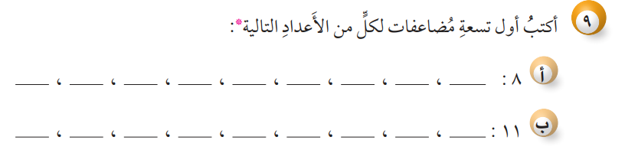
٨٠
٧٢
٦٤
٥٦
٤٨
٤٠
٣٢
٢٤
١٦
١١٠
٩٩
٨٨
٧٧
٦٦
٥٥
٤٤
٣٣
٢٢

Slide 35
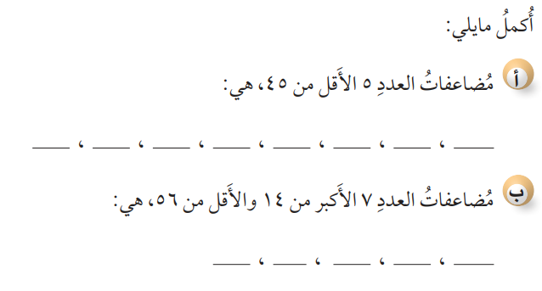
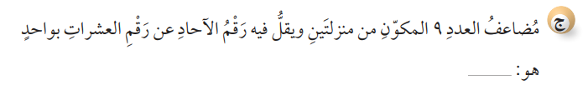
تَدْريبُ الْكِتاب
٤٠
٣٥
٣٠
٢٥
٢٠
١٥
١٠
٥
٤٩
٤٢
٣٥
٢٨
٢١
٥٤

Slide 36
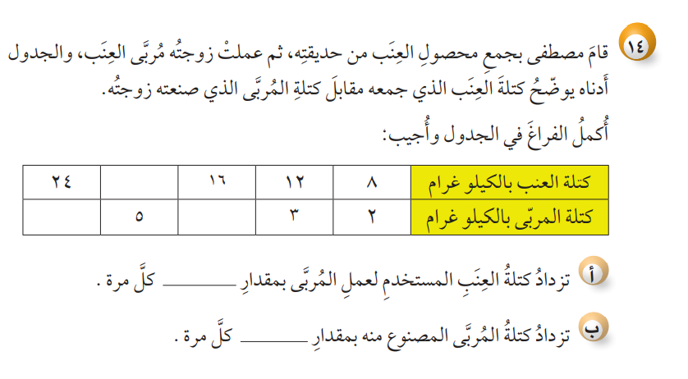
تَدْريبُ الْكِتاب
هيّا يا أحبابي نتأمل السؤال التالي:
٢٠
٦
٤
٤
١

Slide 37
هَيّا نَلْعَب
رجــــوع

Slide 38




Slide 39
الْمَهامُ
رجــــوع

Slide 40
نشاط تطبيقي
حل ورقة العمل
التالية
مضاعفات الأعداد

Slide 41

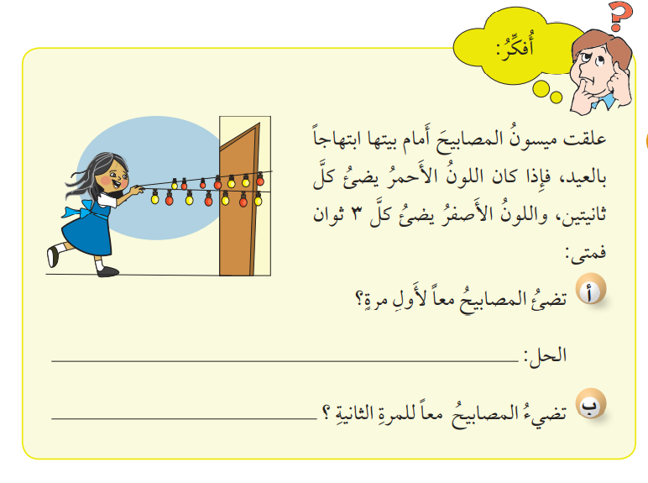
مُهِمْة أدائية :
.
.

Slide 42
وفقكم الله يا أبطال
أحسنتم
إلى اللقــــاء

